Slide 1
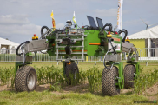
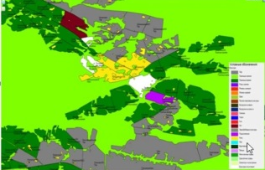
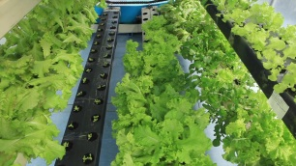
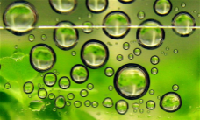
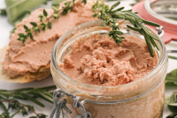
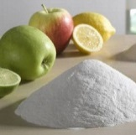
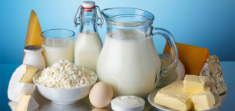
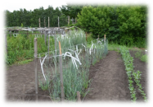
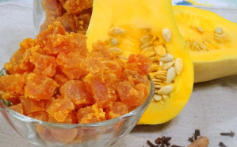
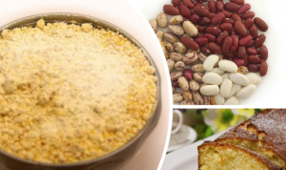
Омский ГАУ – центр научных компетенций будущего
Исследования в области создания сельскохозяйственных роботов
Разработка электронных карт полей
для 10 районов Омской области
Технология вертикального выращивания
салата в городских условиях
Роботизация
операций
Сложные технологии точного с.-х.
Технологии урбанизиро-ванного с.-х.
Умная биоэнергетика
Прогноз научно-технологического развития АПК РФ до 2030 г.
Технологии утилизации отходов с.-х. с получением продукции тонкой химии
Производство синтетических продуктов питания
Природосбе-регающие технологии
Персонали-зированное питание
Сложные технологии рыбохозяйствен-ного комплекса
Патент на способ переработки
жира в жидкое топливо
4 патента на производство
функциональных продуктов из мясного сырья
Опытное производство
пектина
Более 20 патентов на
производство функциональных
продуктов питания из
животного сырья
Опытное производство
наноцеллюлозы
Опытное производство
кормовых и пищевых
добавок из спирулины
Опытное производство функциональных
продуктов питания из тыквы и фасоли
Создание принципиально
новых сортов зерновых –
многолетняя пшеница
Разработка технологий получения
продукции промышленного
птицеводства без применения антибиотиков с
Использованием коллоидного серебра

